Slide 1
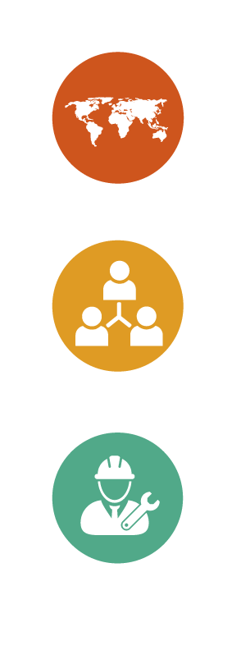




Técnicas de comunicación

Slide 2
Desfases en la comunicación
Existe un desfase entre el mensaje que es emitido por la persona que comunica y el que es recibido por la otra persona, lo cual puede provocar ciertas distorsiones:
  La reducción: el 70% de los detalles son descartados después de cinco o seis transmisiones; el mensaje final es mucho más breve.
  El énfasis en ciertos detalles: sobre lo que tuvo más impacto para la persona receptora del mensaje.
  La asimilación o la reconstrucción del mensaje: se ve influenciado por costumbres, intereses y sentimientos.
Se requiere de todo un aprendizaje para reducir esos desfases y asegurar una buena comprensión del mensaje.

Slide 3
Según numerosos estudios, los factores que inciden en la comunicación son los siguientes y se presentan en estas proporciones:
57%
La intensidad del mensaje (nivel de emotividad):
El tono de la voz
(nivel de acuerdo con la emotividad):
La selección de las palabras:
36%
7%
La riqueza del vocabulario no es un factor determinante en la comunicación. Sí lo es expresarse de manera convincente y con un tono apropiado.

Slide 4


La escucha activa: la actividad profesional
9%
Hablar:
Escuchar:
30%
Escribir:
Leer:
16%
45%
  Más de la mitad de la actividad profesional consiste en escuchar a las demás personas. De allí la importancia de la escucha activa:
  tratar de comprender aquello que quieren decir los demás.

Slide 5
¿Cómo reaparender a escuchar de manera eficaz?
-Cuatro técnicas de escucha eficaz-
1. El reconocimiento: dar una breve respuesta al interlocutor(a).
2. El relanzamiento: retomar la última frase o las últimas palabras del interlocutor(a) bajo forma de pregunta seguida de una pausa.
3. La recapitulación: al final de un intercambio es adecuado recapitular lo que se entendió.
4. La reformulación: repetir con sus propias palabras lo que dijo el interlocutor(a). Posibilita confirmar la comprensión mutua y obtener aclaraciones.

Slide 6
¡Atención!
Reformular repetir sino expresar con sus propias palabras lo que entendió.
Reformular es dar de manera inmediata su punto de vista o hablar de sí mismo.
Reformular centrarse en el discurso de la otra persona.
  Expresa el esfuerzo del interlocutor(a) por para escuchar y/o hacerse entender.

Slide 7
Las formas de reformulación
Eco
Síntesis
Reorientación
Reformulación deductiva
e inductiva
Retomar las últimas palabras del interlocutor(a); desarrollar lo que se acaba de decir.
Retomar de manera resumida el propósito del interlocutor(a); puntualizar.
Reorientar la discusión; eludir las digresiones.
Deducir una secuencia lógica de aquello que no fue expresado. Inducir una causa que no fue expresada.

Slide 8
Gracias por su atención.

